Slide 1
Патентный анализатор
Работу выполнили:
Студенты группы МП-35
Самодумов Александр
Хрячков Дмитрий
Корно Димитрий
Проверил преподаватель
Андрианов А.М.

Slide 2
Задача: построение графика по заданным параметрам для заданного списка стран, на основание данных полученных со страниц соответствующих стран всемирной организации интеллектуальной собственности.
Провести тестирование с разными выборками данных.

Slide 3
Детализация задачи
Парсинг данных с сайта WIPO
Реализовать выбор стран и выбор параметров для построения графика
Реализовать построение нескольких графиков в одной области
Реализовать обновление данных
Реализовать выгрузку результатов
Реализовать тестирование на разном количестве входных данных

Slide 4
Выбор средств
В качестве языка программирования для парсера был использован C#, для построителя графиков - Java, для тестов – языки Python и Java
Для построения графиков была изучена и использована библиотека
Для парсинга была изучена и использована библиотека регулярных выражений(RegularExpressions)

Slide 5
Установка и запуск
Для запуска необходимо перенести все папки и файлы в одну папку и изменить в коде программы Java адрес к папке и исходными данными и парсеру (class Read и class Paint), в коде тестов на языке Python адрес к exe-файлу парсера.
Для запуска требуется компилятор C#, расширение Maven, Java, среда для запуска кода Java, для тестов требуется Python 3.6.0.

Slide 6
Архитектура приложения
С# Парсер
Java
Считывание данных из html
Считывание данных из БД
Логирование
Обновление данных
Ввод параметров построения
Запись массивов значений в БД
Построение графиков

Slide 7
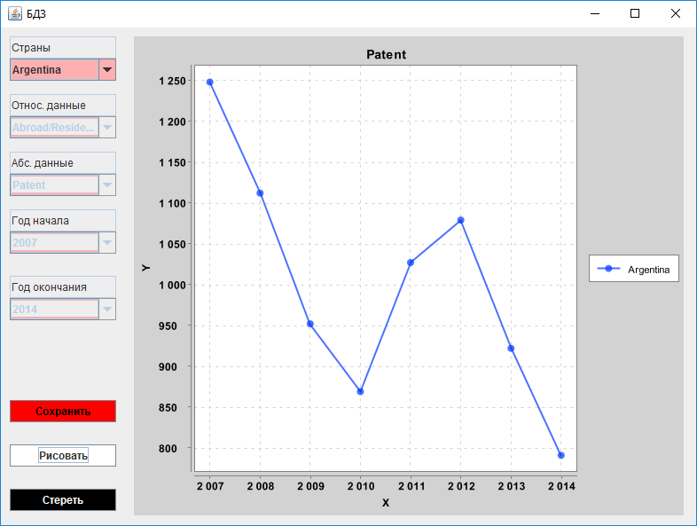
Интерфейс приложения

Slide 8
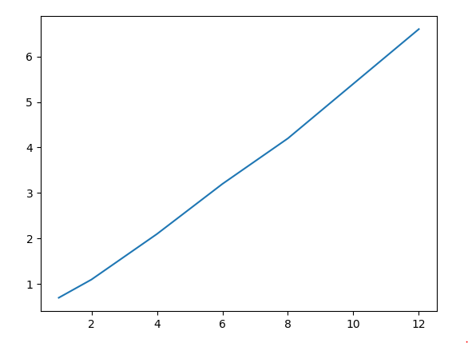
Результаты тестирования
Количество повторов: 1000
Наборы данных/ среднее время выполнения:
1 файл : 0.7 сек
2 файла : 1.1 сек
4 файла : 2.1 сек
6 файлов : 3.2 сек
8 файлов : 4.2 сек
12 файлов : 6.6 сек
Результаты тестирования сохраняются в лог-файл, также рисуется график зависимости времени выполнения от кол-ва исходных файлов.
График увеличения времени выполнения в зависимости от количества входных данных:

